Slide 1
Mobile Home Park Act (MHPA): Retaliation
Las represalias según la Ley de predios de casas móviles (MHPA, por sus siglas en inglés)
© 2020 Colorado Poverty Law Project

Slide 2
Know Your Rights Presentation, by:
‘Conozca sus Derechos‘ presentada por:
David Valleau, Esq.
Blair Kanis, Esq., &
Shannon MacKenzie, Esq.,
Notes:
2

Slide 3
Colorado Poverty Law Project
Monthly Legal Clinic:
Third Wednesday 4-6pm
Stout Street Health Center (2130 Stout)
Join in person or by Zoom/phone in private virtual “room”
Speak 1-on-1 with a volunteer lawyer
How to Sign Up:
RSVP on our website
CPLP Events
contact@copovertylawproject.org
Call 720-515-6130
(For English speakers)
Consulta Legal Gratuita:
El tercer miércoles del mes; 4 - 6 PM
Stout Street Health Center, ubicado en 2130 Stout St., Denver
Acompáñenos en persona, por teléfono/por Zoom en un “cuarto virtual privado”
Cara a cara con un abogado voluntario, para contestar sus preguntas
Inscríbase:
Visitando la pág. de Eventos en nuestro sitio web (haga clic en “RSVP”); o enviando un correo a: contact@copovertylawproject.org
O llame al 720-500-2587
  (Para los que hablan español)

Slide 4
CPLP Mobile Home Initiative
Iniciativa del CPLP para Predios de Casas Móviles
2020 Pilot program in Adams County
Provide housing law related education & resources to mobile home residents
Refer mobile home cases to volunteer lawyers
How to Reach Us:
Email/call (previous slide)
Online intake form:
CPLP Intake Form Just Housing and Mobile Home Initiatives
Programa piloto entre CPLP y el Condado de Adams
Proveer educación relacionada a la ley de la vivienda y recursos a los residentes de casas móviles
Referir los casos de casas móviles a los abogados voluntarios
¿Cómo comunicarse con CPLP?
  Por correo electrónico
  contact@copovertylawproject.org
  Formulario de aplicación en línea: CPLP Formulario de inscripción en español

Slide 5
Why the Mobile Home Park Act (MHPA)?
¿Por qué la ley de Predios de Casas Móviles (MHPA, por sus siglas en Inglés)?
Recognizes an imbalance of power exists when someone owns their mobile home but rents lot space from a park
Provides mobile homeowners with more rights than the average tenant of an apartment or house
Most of the landlord (LL) obligations covered in this presentation are found in the MHPA
Reconoce que existe un desequilibrio de poder cuando alguien es dueño de su casa móvil pero alquila un lote de un predios
Provee a los propietarios de casas móviles más derechos que al inquilino promedio de un apartamento o casa
La mayoría de las obligaciones del arrendador (LL, por sus siglas en inglés) cubiertas en eta presentación, se encuentran en la Ley de Predios de Casas Móviles (MHPA, por sus siglas en inglés)

Slide 6
Renuncia de responsabilidad legal
Legal Disclaimer
The information provided in this presentation does not, and is not intended to, constitute legal advice.
All information is for general informational purposes only.
You should contact an attorney, or attend our monthly legal clinic, with respect to any particular legal matter.
La información proporcionada en esta presentación no constituye, ni pretende ser, asesoramiento legal.
Toda la información es sólo para fines informativos generales.
Si usted tiene preguntas sobre cualquier asunto legal en particular, usted debe ponerse en contacto con un licenciado, o debe asistir a nuestra consulta legal gratuita. CPLP las ofrece el tercer miércoles del mes, cada mes.

Slide 7
Retaliation under the MHPA
(Current as of June 30, 2020)
Represalias según la Ley de
Predios de Casas Móviles (MHPA)
(Vigente desde el 30 de junio de 2020)

Slide 8
Rent and
Entry Fees
Tarifas de alquiler y entrada

Slide 9
Tarifa de entrada
Entry Fees
“Entry fee” means any fee paid to or received from owner of park except for:
  Rent;
  A security deposit to pay for actual damages to the premises or to secure rental payments;
  Fees charged by any governmental agency;
  Utilities;
  Incidental reasonable charges for services actually performed by the MHP or its agent and agreed to in writing by the mobile homeowner
"Tarifa de entrada" significa cualquier tarifa pagada o recibida del propietario del predios, excepto por:
  Alquiler;
  Un depósito de seguridad para pagar los daños reales a las instalaciones o para asegurar los pagos de alquiler;
  Cargos cobrados por cualquier agencia gubernamental;
  Servicios públicos;
  Cargos razonables incidentales por servicios efectivamente realizados por la Ley MHP o su agente y acordados por escrito por el propietario de la casa móvil

Slide 10
Tarifa de entrada
Entry Fees
What is rent?
“Rent” means any money or other consideration to be paid to the management for the right of use, possession, and occupation of the premises.
¿Qué es el alquiler?
"Alquiler" significa cualquier dinero u otra contraprestación que se pagará a la gerencia por el derecho de uso, posesión y ocupación de las instalaciones.

Slide 11
Entry Fees
Tarifa de entrada
When can rent be increased?
Only on 60 day’s written notice, and
Notice must include amount, effective date, name, address, and telephone # of mgmt.
Any rent increase that does not comply with these requirements is a prohibited entry fee (and may be retaliation)
¿Cuándo se puede aumentar el alquiler?
Sólo con 60 días de aviso por escrito, y
La notificación debe incluir la cantidad, la fecha de vigencia, el nombre, la dirección y el número de teléfono del gerente.
Cualquier aumento de alquiler que no cumpla con estos requisitos es una cuota de inscripción prohibida (y puede ser represalia)

Slide 12
Entry Fees
Tarifa de entrada
Incidental reasonable charges for services actually performed by the MHP or its agent and agreed to in writing by the mobile homeowner
MHP or its agents (arguably even towing company or other service provider called by mgmt.)
Must be agreed to in writing: Most commonly in rental agreement
Cargos razonables incidentales por servicios realmente realizados por el MHP o su agente y acordados por escrito por el propietario de la vivienda móvil
MHP o sus agentes (posiblemente incluso la empresa de remolque u otro proveedor de servicios llamado por la gerencia)
Debe acordarse por escrito: Comúnmente comunicado en el contrato de alquiler

Slide 13
Entry Fees
Tarifa de entrada
Important because Entry Fees are PROHIBITED.
MHPA states that Residents shall not pay an entry fee of any type as a condition of tenancy in a MHP
IF A FEE DOES NOT FIT INTO AN EXCEPTION ABOVE, IT IS PROHIBITED!
Importante porque las tarifas de entrada están PROHIBIDAS.
MHPA establece que los residentes no pagarán una cuota de entrada de ningún tipo como condición de arrendamiento a ningún reps predios de casas móviles
SI UNA TARIFA NO ENCAJA EN UNA EXCEPCION ANTERIOR, ¡SE PROHIBE!

Slide 14
Entry Fees - Example
Ejemplo de tarifas de entrada
Sneakyside Park tells Grandma Muriel she must pay a $15 fee to visit her daughter who lives there.
This is prohibited because it fits the definition of entry fee
Why? Look at definition of entry fee:
  Visit fee is not rent, security deposit, utilities, gov agency fee, or incidental charge agreed to in writing.
Sneakyside Park le dice a la abuela Muriel que debe pagar una tarifa de $15 para visitar a su hija que vive allí.
Esto está prohibido porque se ajusta a la definición de cuota de entrada
¿Por qué? Observe la definición de la cuota de inscripción:
  La tarifa de visita no es de alquiler, depósito de seguridad, servicios públicos, tarifa de agencia gubernamental o cargo incidental acordado por escrito.

Slide 15
Entry Fees - Example
Ejemplo de tarifas de entrada
Sally Tenant’s new lease says that her monthly Rent will now include a $100 attorney fee deposit, which Sunnyside Park tells her is needed to cover costs if Sally ever files a complaint against the park.
This is a prohibited entry fee because it does not fit into the definition of rent.
Sally Tenant's nuevo contrato de arrendamiento dice que su alquiler mensual ahora incluirá un depósito de $100 de honorarios de abogado, los que Sunnyside Park dice ser necesarios para cubrir los costos si Sally alguna vez presenta una queja contra el predio.
Esta es una cuota de entrada prohibida porque no encaja en la definición de alquiler

Slide 16
Entry Fees - Example
Ejemplo de tarifas de entrada
Sunnyside has an agreement with Tough Guy Towing to tow any cars parked in violation of the park rules.
Sally Tenant never agreed in writing to towing fees in her lease.
This cannot be a prohibited entry fee since Tough Guy Towing is charging the tenant a fee.
True or False?
Sunnyside tiene un acuerdo con Tough Guy Remolque para remolcar cualquier automóvil estacionado en violación de las reglas del parque.
La inquilina Sally nunca acordó por escrito a las tarifas de remolque en su contrato de arrendamiento.
Esto no puede ser una tarifa de entrada prohibida ya que Tough Guy Remolque está cobrando al inquilino una tarifa.
¿Verdadero o Falso?

Slide 17
Entry Fees - Example
Ejemplo de tarifas de entrada
False:
The definition of entry fees includes “incidental reasonable charges for services actually performed by the MHP or its agent”
  Tough Guy may be acting as Sunnyside’s agent if they towed at SS’s request.
Falso!
La definición de las tasas de inscripción incluye "cargos incidentales razonables por los servicios realmente realizados por el MHP o su agente"
Tough Guy puede estar actuando como agente de Sunnyside si remolcaron a petición de las SS.

Slide 18
Entry Fees
Tarifa de entrada
How are Entry Fees related to retaliation?
If excessive billing, then can be prohibited as an Entry Fee AND Retaliation
  One-two punch
  Remember Entry Fee is any fee that is not rent, security deposit, fees charged by gov agency, utilities, or incidental charges to a service performed by MHP that was agreed to in writing by mobile homeowner
  Ask yourself, are there any fees that don’t fit in one of those categories?
¿Cómo se relacionan las tarifas de entrada con las represalias?
Si la facturación excesiva, entonces puede ser prohibida como una tarifa de entrada , Y represalias
  Un golpe (gancho al hígado)
  Recuerde que la tarifa de entrada es cualquier cargo que no es alquiler, depósito de seguridad, cargos cobrados por la agencia del gobierno, servicios públicos o cargos incidentales a un servicio realizado por MHP que fue acordado por escrito por el propietario de la casa móvil
  Pregúntate, ¿hay algún cargo que no encaje en una de esas categorías?

Slide 19
Entry Fees
Tarifa de entrada
If yes, could be a prohibited entry fee.
BUT then also should ask: is the fee being applied selectively to only a single resident or group of residents?
If SO, could also be a retaliatory action prohibited under the MHPA
En caso afirmativo, podría ser una cuota de entrada prohibida.
PERO entonces también debe preguntar: ¿se aplica la tarifa selectivamente a un solo residente o grupo de residentes?
Si sí, también podría ser una acción de represalia prohibida en virtud del MHPA

Slide 20
POP Quiz
¿Verdadero o Falso?
El señor propietario Larry le cobra a la inquilina Sally una tarifa de $5 por usar un letrero de "Cuidado con el Perro" en su patio; esta es una cuota de entrada prohibida. Sally nunca accedió a esta tarifa por escrito.
Respuesta: Verdadero, dicha tasa no encaja en una de las categorías, por lo que se trata de una cuota de inscripción prohibida.
True or False: Larry Landlord charges Sally Tenant a $5 fee for having a “Beware of Dog” sign on her yard; this is a prohibited entry fee. Sally never agreed to this fee in writing.
Answer: True, such a fee does not fit into one of the categories, and it therefore is a prohibited entry fee.

Slide 21
POP Quiz
¿Verdadero o Falso?
El señor propietario Larry le cobra a la inquilina Sally una tarifa de $15 por limpiar la nieve durante el invierno (snowplow). Esta es una cuota de entrada prohibida.
Respuesta: Depende. ¿Fue un cargo incidental por un servicio realmente prestado por MHP: ¿Realmente limpio la nieve el señor? ¿Es razonable el monto de la tarifa para el servicio prestado? ¿Estuvo de acuerdo Sally, por escrito?
True or False: Larry Landlord charges Sally Tenant a $15 snowplow fee in the winter; this is a prohibited entry fee.
Answer: It depends. Was it an incidental charge for a service actually rendered by MHP: Did the MHP actually plow? Is the fee amount reasonable for the service rendered? Did Salley agree in writing

Slide 22
POP Quiz
¿Verdadero o Falso?
El señor propietario Larry le cobra a la inquilina Sally una tarifa de $15 por limpiar la nieve durante el invierno (snowplow), pero no cobra a ningún otro residente en el predio de casas móviles esta tarifa; Sally no puede impugnar la tarifa porque ella accedió a ella por escrito en su contrato de arrendamiento.
Respuesta: Falso,
True or False: Larry Landlord charges Sally Tenant a $15 snowplow fee in the winter but charges no other resident in the park this fee; Sally can’t challenge this fee because she agreed to it in writing in her lease.
Answer: False, it could be an illegal retaliatory action.

Slide 23
Retaliation Under the MHPA
Represalias bajo la Ley MHPA

Slide 24
Retaliation Definition
Definición de represalia
MHPA Definition of “Retaliatory Action” - defined by examples.
  The examples include eleven (11) different definitions!
La definición de “una acción de represalia” bajo la Ley MHPA es definida por ejemplos.
  Estos ejemplos incluyen once (11) definiciones distintas

Slide 25
Retaliation Definition
Definición de represalia
(1) Increasing rent or decreasing services in selective or excessive manner, or nonuniform manner to the extent unrelated to a legitimate business purpose
  Ex: Larry Landlord increases rent by $100 for Sally Tenant, and only Sally Tenant.
(1) Aumentar el alquiler o disminuir los servicios de manera selectiva o excesiva, o de manera no uniforme de medida que el aumento no esté relacionado con un propósito comercial legítimo
  Por ejemplo: El señor propietario Larry le aumenta el alquiler por $100 a la inquilina Sally, y únicamente a ella.

Slide 26
Retaliation Definition
Definición de represalia
(2) Issuing mandatory fees in a selective or excessive manner (unrelated to legitimate business purpose)
  Ex: Larry Landlord charges Sally Tenant, and only Sally Tenant, a $15/month parking fee.
(2) Cobrar tarifas obligatorias de manera selectiva o excesiva (no relacionadas con fines comerciales legítimos)
  Por ejemplo: El señor propietario Larry le cobra a la inquilina Sally, únicamente a Sally, una tarifa de estacionamiento de $15/mes.

Slide 27
Definición de represalia
Retaliation Definition
So what is a legitimate business purpose?
Not defined by MHPA.
This is a question that an attorney can help answer on a case-by-case basis.
Entonces, ¿Qué es un propósito comercial legítimo?
No definido por la Ley MHPA.
Esta es una pregunta que un abogado le puede ayudar a responder específicamente, caso por caso.

Slide 28
Definición de represalia
Retaliation Definition
  Ex: Sally received notice that her rent will double in 60 days. When she objects, mgmt informs her that, due to a computer glitch, she has been paying ½ of what other residents have paid for the same size lot. Mgmt has likely made out a legitimate business purpose for selectively raising her rent.
Por ejemplo: Sally recibió aviso de que su alquiler se duplicará en 60 días. Cuando se queja, la administración le informa que, debido a un fallo de la computadora, ella ha estado pagando ½ de lo que otros residentes han pagado por un lote del mismo tamaño. En este caso, es probable que la administración ha buscado un propósito comercial legítimo para aumentar selectivamente su alquiler.

Slide 29
Retaliation Definition
Definición de represalia
(3) Issuing warnings, citations, or fines that are not lawful
  What is lawful? Look back to MHPA on prohibited entry fees and requirements for park rules and regulations.
  Ex: Larry Landlord issues a citation to Sally Tenant charging her with felony assault (Larry isn’t the DA or sheriff, he can’t do that!)
(3) Emitir advertencias, citaciones o multas que no sean lícitas
  ¿Qué es legal? Consulte la Ley MHPA sobre las tarifas de entrada prohibidas y los requisitos para las reglas y regulaciones de los predios de casas móviles.
  Por ejemplo: El señor propietario Larry emite una citación a la inquilina Sally acusándola de asalto criminal (Larry no es el fiscal o sheriff, ¡no puede hacer eso!)

Slide 30
Retaliation Definition
Definición de represalia
(4) Serving notices or threatening eviction when the notices or threats are not reasonably justified.
  Ex: Larry Landlord issues notice of eviction because Sally Tenant’s children were playing in the front yard.
  Remember: under MHPA, park management can only evict a homeowner for statutory reasons!
(4) Notifica o amenazar con desalojo cuando los avisos o amenazas no están razonablemente justificados.
  Por ejemplo: El señor propietario Larry emite aviso de desalojo porque los niños de la inquilina Sally estaban jugando en el patio de enfrente.
  Recuerde: bajo MHPA, la administración sólo puede desalojar a un propietario de la casa por razones legales!

Slide 31
Definición de represalia
Retaliation Definition
(5) Billing a homeowner in a selective or excessive manner, unrelated to legitimate business purpose, for which homeowner has not previously been billed
  Ex: Larry Landlord bills Sally Tenant for DISH satellite services, even though Sally doesn’t have a DISH.
(5) Facturar al propietario de una casa de manera selectiva o excesiva, no relacionada con un propósito comercial legítimo, para lo cual el propietario de la casa no ha sido facturado previamente
  Por ejemplo: El señor propietario Larry le cobra a la inquilina Sally por los servicios satelitales de DISH, a pesar de que Sally no tiene un DISH.

Slide 32
Retaliation Definition
Definición de represalia
(6) Creating/modifying rules and regulations of the park that are not reasonably related to legitimate purpose
  Ex: Larry Landlord amends the park rules that bans anyone named “Sally” from living in the park
(6) Creación/modificación de reglas y regulaciones del predio de casas móviles que no están razonablemente relacionadas con fines legítimos
  Por ejemplo: El señor propietario Larry modifica las reglas para que prohíban a cualquier persona llamada "Sally" de vivir en la propiedad

Slide 33
Definición de represalia
Retaliation Definition
(7) Selectively enforcing rules or requirements of park
  Ex: Larry Landlord only enforces park rule prohibiting dogs larger than 50 lbs against Sally Tenant
(7) La aplicación selectiva de las reglas o requisitos del predio de casas móviles
  Por ejemplo: El señor propietario Larry sólo aplica la regla que le prohíbe vivir en el predio de casas móviles a perros que pesan más de 50 libras contra la inquilina Sally.

Slide 34
Retaliation Definition
Definición de represalia
(8) Conducting management visits that are selective, nonuniform, or excessive
  Ex: Larry Landlord conducts an unannounced carbon monoxide alarm test every week in Sally Tenant’s home.
Exception: not applied if visits are required by law or lease
(8) La administración realiza visitas selectivas, no uniformes o excesivas
  Por ejemplo: El señor propietario Larry realiza una visita no anunciada para revisar las alarmas de monóxido de carbono cada semana en la casa de Sally
Excepción: No se aplica si así lo requiere la ley, o por el contrato de arrendamiento.

Slide 35
Definición de represalia
Retaliation Definition
(9) Altering or refusing to renew an existing rental agreement
  Ex: Larry Landlord sells park to Walter Buyer, Walter Buyer alters Sally’s 5 year lease agreement to terminate after 3 years after she complained Walter wasn’t properly maintaining the common areas.
(9) Alterar o negarse a renovar un contrato de alquiler existente
  Por ejemplo: El señor propietario Larry vende el predio al señor comprador Walter, Walter altera el contrato de arrendamiento de 5 años de Sally para terminar después de 3 años después de que ella se quejó que Walter no estaba dándole mantenimiento adecuado las áreas comunes.

Slide 36
Retaliation Definition
Definición de represalia
(10) Surveilling a homeowner who submits an oral or written complaint about a MHP to gov agency
  Ex: Sally Tenant files a DREP complaint against Larry Landlord, Larry starts photographing Sally’s home every day.
Exception: Not applied if required by law, lease, or park rule
(10) Vigilar a un propietario de vivienda que presenta una queja oral o escrita sobre el predio de casas móviles a una agencia gubernamental
  Por ejemplo: La inquilina Sally presenta una queja de DREP contra El señor propietario Larry, Larry comienza a fotografiar la casa de la inquilina Sally todos los días.
Excepción: No se aplica si así lo requiere la ley, el contrato de arrendamiento o las reglas del predio de casas móviles

Slide 37
Definición de represalia
Retaliation Definitions1ß
(11) Reporting or publicizing damaging information about a homeowner who submits complaint to gov agency.
  Ex: Larry Landlord informs ICE agents about Sally Tenant’s undocumented status after she files a DREP complaint.
(11) Informar o dar a conocer información perjudicial sobre el propietario que presenta una queja a la agencia gubernamental.
  Por ejemplo: El señor propietario Larry informa a los agentes de ICE sobre el presenta una queja de DREP.

Slide 38
RECAP
Resumen del tema
11 Different Definitions!
  Rent/services
  Mandatory fees
  Unlawful citations
  Unreasonable eviction threats
  Selective/excessive billing
  Creating unreasonable rules
  Selectively enforcing rules
  Conducting unreasonable visits
  Altering/refusing to renew rental agreement
  Surveilling home after complaint
  Reporting damaging info about HO after complaint
Terminología: 11 términos definidos:
Alquiler/servicios
Tarifas obligatorias
Tickets no permitidos por la Ley
Amenazas de desalojo sin base
Cargos y tarifas selectivas/excesivas
Imponer reglas no-razonables
Aplicación selectiva de las reglas
Realizar visitas excesivas (sin motivo)
Alterar/negarse a renovar el contrato de alquiler
Vigilar al inquilino después de que el/ella presentó una queja
Mandar información perjudicial sobre el propietario después de presentar una queja

Slide 39
Prohibition on Retaliation
Represalias prohibidas
MHPA Prohibition
Management shall not take retaliatory action against a homeowner
  Fine of up to $10,000
True if homeowner enforcing right conferred to them under MHPA
  I.e., filing a DREP complaint, or demanding LL fulfills obligation under MHPA
Prohibición MHPA
La gerencia/administración no tomarán represalias contra el propietario de una casa
  Multa de hasta $10,000
Permitida si el propietario de la casa emplea el derecho conferido bajo MHPA
  Es decir, presentar una queja de DREP, o exige que propietario cumpla con una obligación bajo MHPA

Slide 40
¿Cuándo se considera una represalia presuntiva?
When Presumptive Retaliation?
Management’s action is presumed to be retaliatory if, w/in 120 days preceding the action, the homeowner:
  complained to gov agency
  submitted complaint to mgmt about violation
  organized or became member of tenant’s association
  made any effort to secure or enforce any rights provided by MHPA
Se presume que la acción de la administración es una represalia si, en 120 días antes de la acción, el propietario de la vivienda:
  Se quejó con una agencia del gobierno
  Presentó una queja a la administración sobre una violación
  Organizó o se convirtió en miembro de la asociación de inquilinos
  Hizo cualquier esfuerzo para asegurar o hacer valer cualquier derecho proporcionado por MHPA

Slide 41
¿Cuándo se considera una represalia presuntiva?
When Presumptive Retaliation?
Exception to presumptive retaliation:
  When mgmt. action addresses nonpayment of rent or
  Notified by peace officer that home was being operated as an illegal drug laboratory
Excepciones a las represalias presuntivas:
  Cuando acciones por la gerencia abordan el impago del alquiler; O
  Notificado por un oficial (oficial de la paz) que el hogar estaba siendo operado como un laboratorio de drogas ilegales

Slide 42
Importance of Presumptive Retaliation?
La importancia de represalias presuntivas
Resident who filed complaint would usually have burden to prove mgmt engaged in retaliatory action
If presumptive, then burden shifts to management to prove they did NOT engage in a retaliatory action
Timing is key!
Por lo general, el residente que presentó la queja, tiene la carga de demostrar que la gerencia tomó parte en las represalias
Pero, si se trata de represalias presuntivas, la carga se traslada a la gerencia para demostrar que NO participaron en una acción de represalia ¡El tiempo es la clave!
¡Elegir el momento oportuno es la clave!

Slide 43
POP Quiz
¿Verdadero o Falso?
El señor propietario Larry le aumenta el alquiler a la inquilina Sally, cada vez que sus perros ladran, sin aumentarle el alquiler a ningún otro residente.
Esta es una acción de represalia.
Respuesta: Verdadero; esta es una represalia clásica, porque el propietario aumenta el alquiler por razones arbitrarias
True or False: Larry Landlord increases rent for Sally Tenant but no other resident every time her dogs bark; this is a retaliatory action.
Answer: True, classic retaliation, increasing rent for arbitrary reasons.

Slide 44
POP Quiz
¿Verdadero o Falso?
La inquilina Sally presenta una queja de DREP a el señor propietario Larry por no recortar los árboles del predio, causando un peligro para la seguridad de los residentes. El señor propietario Larry se niega a aceptar el alquiler de Sally y luego amenaza con desalojarla por falta de pago.
Esta es una represalia.
Respuesta: Verdadero; Sally no puede ser desalojada por presentar una queja de DREP.
True or False: Sally Tenant files a DREP complaint b/c Larry Landlord has not trimmed the trees, causing a safety hazard. LL refuses to accept Sally’s rent and then threatens to evict Sally for nonpayment; this is retaliation.
Answer: True, Sally cannot be evicted for filing a DREP complaint.

Slide 45
POP Quiz
¿Verdadero o Falso?
El señor propietario Larry le cobra a la inquilina Sally, únicamente a ella, una tarifa de $60 por traducción al inglés cuando renovó el contrato de arrendamiento. Sally nunca estuvo de acuerdo, por escrito, con esta tarifa.
Este es un ejemplo de una represalia.
Respuesta: Verdadero; Larry le está selectivamente cobrando una tarifa no razonable.
Daño doble: Este ejemplo es doble, pues aparte de ser una represalia, También, es una tarifa de entrada.
True or False: Larry Landlord charges Sally Tenant, and no other resident, a $60 English translation fee when she renewed her lease; Sally never agreed to this fee in writing; this is retaliation.
Answer: True, Larry is selectively charging Senora Sally an unreasonable fee.
BONUS: This is also a prohibited Entry Fee!

Slide 46
DREP Complaint Process
Proceso de quejas de DREP

Slide 47
What to do when Retaliation?
Qué hacer ante una represalia?
DREP Complaint – what is it?
  Dispute Resolution and Enforcement Program
  Under Mobile Home Park Oversight Program (MHPOP)
If you think you are being retaliated against, file a DREP Complaint
Queja DREP – ¿qué es?
Programa de Resolución y Cumplimiento de Controversias
Bajo el programa de supervisión de los predios de casas móviles (MHPOP)
Si cree que está siendo represaliado, presente una queja de DREP

Slide 48
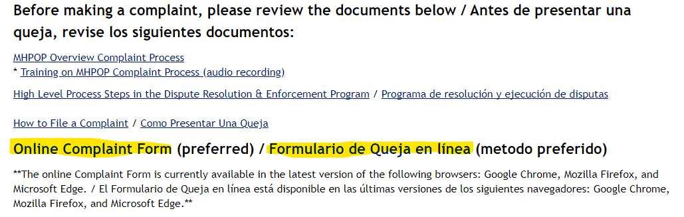
Queja de DREP
DREP Complaint
Visit https://cdola.colorado.gov/mobile-home-park-dispute-resolution
Guides through process
Enlace del sitio de quejas https://cdola.colorado.gov/mobile-home-park-dispute-resolution
El sitio le guiará durante el proceso de quejas

Slide 49
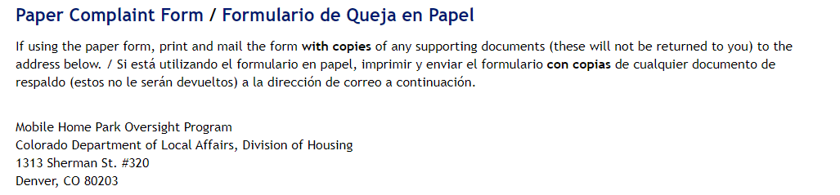
DREP Complaint
Queja de DREP
Paper version found on site
El sitio web da la opción de un formulario impreso.
\
‘

Slide 50
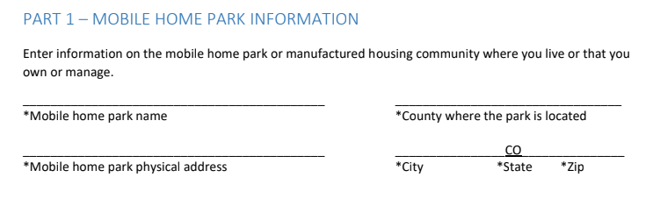
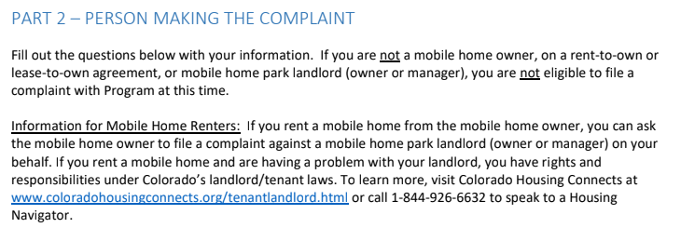
Queja de DREP
DREP Complaint

Slide 51
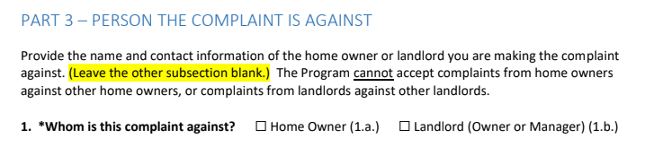
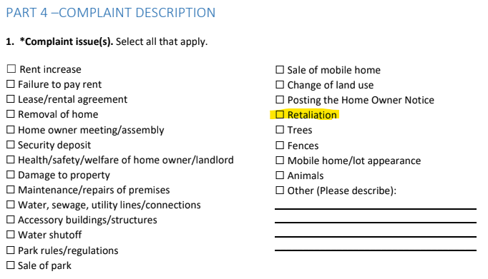
DREP Complaint

Slide 52
Other Resolutions
Otras opciones disponibles para resolución del caso
Contact CPLP!
We can help identify retaliatory action and guide you through the DREP process
¡Póngase en contacto con CPLP!
Le podemos ayudar a identificar acciones de represalias y guiarlo a través del proceso de quejas DREP

Slide 53
HOW TO CONTACT CPLP:
¿Cómo Contactarnos?
Online Intake Form:
CPLP Intake Form Just Housing and Mobile Home Initiatives
Email:
contact@copovertylawproject.org
Phone number (English):
(720) 515-6130
Phone number (Spanish):
(720) 500-2587
We use Language Line to help in other languages.
Formulario de inscripción en español :
CPLP Formulario de inscripción en español
Email:
contact@copovertylawproject.org
Número de teléfono (inglés): (720) 515-6130
Número de teléfono (español): (720) 500-2587
También, usamos el servicio de interpretación Language Line para otros idiomas

Slide 54
Thank you for joining!
¡Gracias por acompañarnos!
Notes:
54

